Slide 1
Fra omsorg til frygt og afmagt – om vold og grænseoverskridende adfærd i omsorgsarbejdet
Krænkelser i omsorgsarbejde - Genkend, forebyg, håndtér
JO KRØJER
Lektor, Ph.d. & Forskningsleder
Organisering, Etik & social bæredygtighed
Roskilde University
5.Marts 2025

Slide 2
Genkend sexistiske krænkelser:
”… en hvilken som helst handling, gestus, visuel repræsentation, talt eller skrevet ord, praksis eller adfærd baseret på den idé, at en person eller en gruppe af personer er underlegne på grund af deres køn. En handling, der finder sted i den offentlige eller private sfære, om det er online eller offline, med det formål eller den effekt at:
Overskride en person el gruppe af personers værdighed eller rettigheder, eller
Resultere i fysisk, seksuel, psykologisk eller socioøkonomisk skade eller lidelse på en person eller en gruppe af personer; eller
Skabe et intimiderende, fjendtligt, degraderende, ydmygende eller krænkende miljø; eller
Skabe en barriere, der forhindrer autonomi til fuld realisering af menneskerettighederne for en person eller gruppe af personer; eller
Vedligeholde og forstærke kønsstereotyper ”
Europarådets definition, som DK har tiltrådt

Slide 3
Hvorfor er sexistiske krænkelser et problem i arbejdslivet?

Slide 5
Omsorgsetik
En ikke-hierarkisk opfattelse af menneskelige relationer:
Alle skal behandles som ligeværdige
Trods magtforskelle skal alle behandles retfærdigt
Alle skal omfattes og inkluderes i omsorg
Ingen må lades alene eller såres

Slide 6
Man skal også overvinde sig selv på én eller anden måde. For eksempel da jeg skulle ud til min beboer første gang – han er en meget stor og ubehagelig fyr. Han snakker ikke om andet end kønsdele og tager på én og slår én – og i starten, da var det meget hårdt, meget hårdt psykisk, og det er det stadig. Han er meget stor – både høj og tyk – så han har altså lidt kræfter, ikke … Men nu har jeg sådan vænnet mig til ham, og han kan også godt være god. Men i starten havde jeg det sådan: Nej, jeg skal sgu’ kunne tackle ham. Jeg prøvede at overbevise mig selv: Det er lidt anderledes end alle de andre. Men det var hårdt … det var meget hårdt … jeg blev forskrækket.

Slide 7
Genkend sexistiske krænkelser
Sexisme: Fordomsfuld, nedværdigende eller diskriminerende adfærd på baggrund af køn, kønsroller el. kønssteoreotyper
jf. EU policy, AT vejledning, ligebehandlingsloven

Slide 8
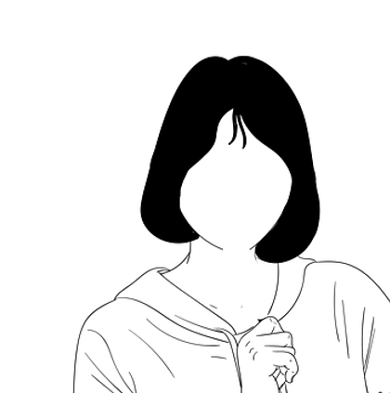
“Jeg holdt frokost med min kollega Martin og vores leder. På et tidspunkt kiggede lederen på et hul i sin sok og sagde til mig: Nu ved jeg hvad jeg har dig til” og pegede på hullet. Martin og lederen grinede. Jeg følte mig ydmyget og akavet. Jeg forstod ikke, hvorfor vores leder sagde sådan til mig men ikke til Martin? Jeg blev usikker og utilpas, men jeg sagde ingenting, fordi det var en vittighed.”

Slide 9
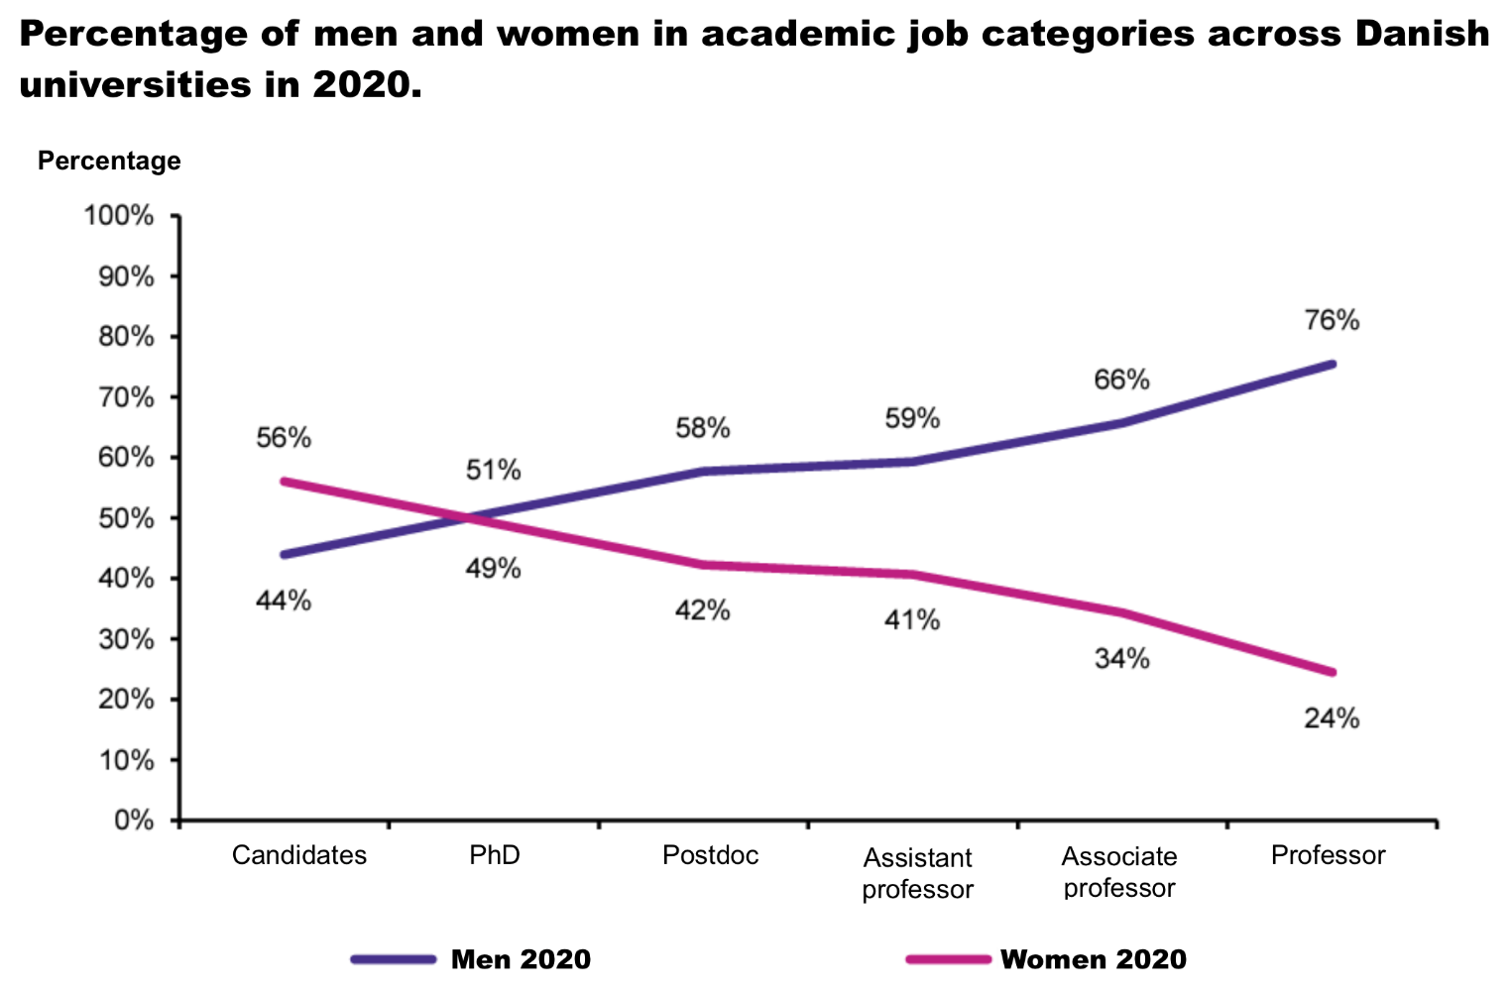
Når sexisme ikke forebygges og håndteres
Universiteter som eksempel
Sofie blev udsat for et seksuelt overgreb til en julefrokost. Da hun meldte dette til sin afdelingsleder, troede han faktisk på hende, og et øjeblik følte hun sig lettet. Så kiggede afdelingslederen på hende og sagde: ”Jeg er ked af, at det skete, men der er ikke noget, vi kan gøre ved det. Du bliver nødt til at leve med dine fjender”, mens han smilede nervøst og undskyldende til hende. Sofie tænkte "Det her kan bare ikke passe". Hun var ude af stand til at svare. Hun forlod kontoret og holdt resten af ​​dagen fri.

Slide 10
Ny forskningsbaseret metode til at genkende, forebygge og håndtere krænkelser i omsorgsarbejde
Jo Krøjer & Marta Padovan-Özdemir Roskilde Universitet
Læs bogkapitel: Power Plays: Interventioner, der forebygger og modvirker sexistiske krænkelser i omsorgsarbejde
Lær og benyt metoderne – gratis online
https://www.jamstalldutveckling.se/power-plays-dansk
Nordisk forskningsinitiativ mod seksuel chikane i arbejdslivet samt Nordic Information on Gender (NIKK).

Slide 11
Podcasten Do you know sexism? (2023)
8 afsnit med forfatterne og andre eksperter udfolder forskellige aspekter af sexisme og sexistiske krænkelser/seksuel chikane
Bogen Sexisme på arbejde. Genkend, forebyg og håndtér. (2024)
3 dele hvor forfatterne systematisk præsenterer forskningen i sexisme, udforsker sexisme kvalitativt (vignetter) og kvantitativt (survey) og giver viden og redskaber til at forebygge og håndtere sexisme og krænkelser
Hvad er sexisme og sexistiske krænkelser
Hvad er årsager og risikofaktorer
Hvad er konsekvenserne for ofre og arbejdspladser
Hvordan opleves sexistiske krænkelser konkret
Hvorfor er der så få, der rapporterer
Hvilke rettigheder og reguleringer findes
Hvordan kan man handle – som offer, som kollega, som leder og som organisation

Slide 12
Tak for i dag

Slide 13
Krøjer, J., & Padovan-Özdemir, M. (Accepteret/In press). Economies of emotion vested in gender and race (in)equality regimes of universal daycare. Paper, The Danish Gender Conference, København, Danmark.
Krøjer, J., Muhr, S. L., Plotnikof, M., Myers, E. S., Einarsen, A. F., Macleod, S., Munar, A. M., & Skewes, L. (2024). Sexisme på arbejde. Genkend, forebyg og håndter. Djøf Forlag.
Krøjer, J., Padovan-Özdemir, M., Louhela, H., Nielsen, B. W., Schjølberg, A., & Wrang, N. (2023). Power Plays Memory Workshop: Prevent sexual harassment in workplaces of care with memory work. Roskilde Universitet.
Krøjer, J. (Accepted/In press -2024). Caring for gender equality? Ethics in gender equality notions in Danish early childhood education and care, Ribers, B., & Warring, N. Professional Ethics in Welfare Work and Education: Nordic Perspectives. Routledge. Routledge Research in Education
Einarsen, A. F., Krøjer, J., Macleod, S., Muhr, S. L., Munar, A. M., Myers, E. S., Plotnikof, M., & Skewes, L. (2021). Sexism in Danish Higher Education and Research: Understanding, exploring, acting . Sexism in Danish Higher Education and Research. https://sexismedu.dk/wp-content/uploads/2021/11/Sexisminedu_Book.pdf
Krøjer, J. (2019). Skoleelevers modstand mod traditionel kønsarbejdsdeling i folkeskolen. Unge Paedagoger, 2019(1).
Krøjer, J., Lehn-Christiansen, S., & Nielsen, M. L. (2014). Sexual Harassment towards Newcomers in Elder Care: - An Institutional Practice? Nordic Journal of Working Life Studies, 4(1), 81-96. http://rossy.ruc.dk/ojs/index.php/njwls/article/view/3553/1747

